Slide 1

미니 프로젝트 발표
아이들이조
류동균, 김호경, 강인구, 김성민, 이원진

Slide 2
목차
게임 플레이 영상
프로젝트 개요
팀원 소개
주요 기능 및 특징

Slide 3
게임 플레이 영상
주요 장면: 퍼즐 배치 - 특수 블록 조합 - 스테이지 클리어

Slide 4
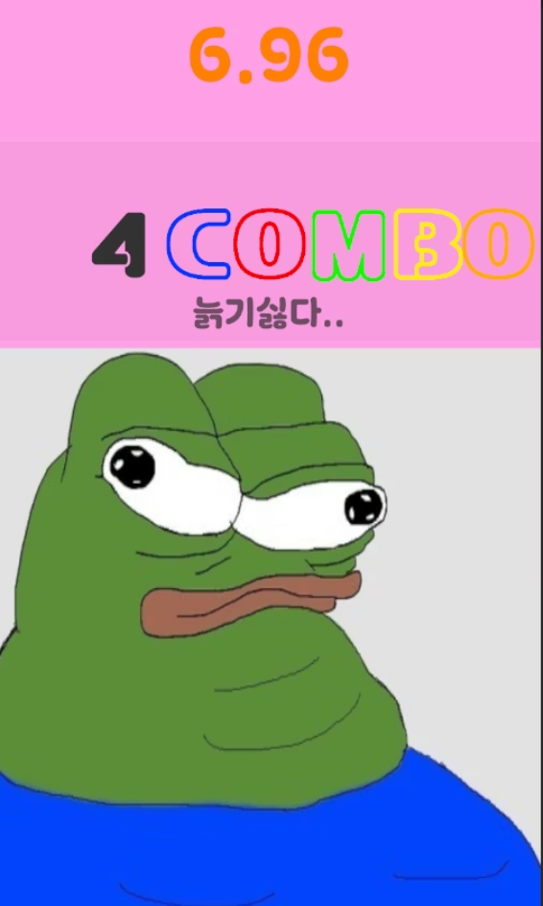
미니 프로젝트_팀원 소개 카드게임
장르: 모바일 퍼즐
개발 기간: 6/30~7/4 (5일)
목표: 간단한 게임 제작으로 협업 능력 개발

Slide 5



주요 기능 및 특징
맞춤형 난이도
몰입형 사운드
최적화된 UI
사용자 실력에 따라 자동 조정되는 난이도 시스템
퍼즐 진행에 따라 변화하는 인터랙티브 배경음악
한 손 조작에 최적화된 직관적 인터페이스

Slide 6
스크립트
GameManager(사운드)
if (!instance.bgmAudioSource.isPlaying)
{
instance.bgmAudioSource.clip = normalBGM;
instance.bgmAudioSource.loop = true;
instance.bgmAudioSource.volume = 0.3f;
instance.bgmAudioSource.Play();
}
else if (instance.bgmAudioSource.clip == warningBGM)
{
instance.bgmAudioSource.Stop();
instance.bgmAudioSource.clip = normalBGM;
instance.bgmAudioSource.loop = true;
instance.bgmAudioSource.volume = 0.3f;
instance.bgmAudioSource.Play();
오디오 기본 설정및 Bgm재생
void Start()
{
bgmAudioSource = GetComponent<AudioSource>();
if (bgmAudioSource != null)
{
bgmAudioSource.clip = normalBGM;
bgmAudioSource.loop = true;
bgmAudioSource.volume = 0.3f;
bgmAudioSource.Play();

Slide 7
스크립트
GameManager(사운드)
void Update()
{
switch (progress)
{
case GameProgress.StartGame:
if (time <= 10f && !isWarningBGMPlaying)
{
bgmAudioSource.Stop();
bgmAudioSource.clip = warningBGM;
bgmAudioSource.volume = 0.2f;
bgmAudioSource.Play();
isWarningBGMPlaying = true;
}
else if (time > 10f && isWarningBGMPlaying)
{
bgmAudioSource.Stop();
bgmAudioSource.clip = normalBGM;
bgmAudioSource.Play();
isWarningBGMPlaying = false;
}
break;
case GameProgress.Failed:
if (bgmAudioSource.isPlaying)
{
bgmAudioSource.Stop();
게임 시간에 따라 Bgm변화
게임이 종료되면 Bgm 멈춤

Slide 8
스크립트
GameManager(시간 색깔 변경)
timeTxt.text = time.ToString("N2");
if (time <= 5f)
{
timeTxt.color = Color.red;
}
else if (time < 10f)
{
timeTxt.color = new Color(1f, 0.5f, 0f);
}
else
{
timeTxt.color = Color.black;
}
시간이 경과함에 따라 Bgm변경과 함께 시간 색깔도 변경

Slide 9

스크립트
Board

Slide 10

팀원 소개
류동균
PM, QA
김호경
엔지니어
강인구
아트 디렉터
김성민
사운드 디렉터
이원진
어

Slide 11

감사합니다

